Slide 1


আসসালামু আলাইকুম
আজকের ক্লাসে সবাইকে স্বাগতম

Slide 2

পরিচিতি
শিক্ষক পরিচিতি
পাঠ পরিচিতি
মোঃ খাইরুল ইসলাম
সহকারি শিক্ষক
(ইসলাম শিক্ষা)
শিবগঞ্জ উচ্চ বিদ্যালয়
মহাদেবপুর
নওগাঁ
mdkhairul000555@gmail.com
বিষয়ঃ ইসলাম ও নৈতিক শিক্ষা
শ্রেণিঃ৭ম
অধ্যায়ঃ চতুর্থ
পাঠঃ ১২
সময়ঃ ৫০ মিনিট

Slide 3
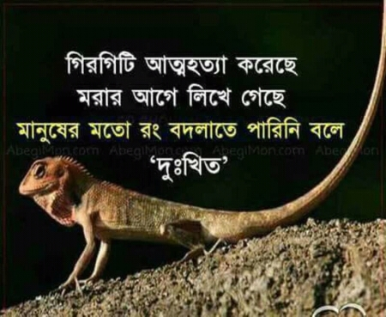

তোমরা ছবিদুটি ভালো করে দেখ
ছবি দুটিতে কী বুঝতে পরছো?

Slide 4
তোমরা সবাই একটু মাথা খাটিয়ে বলো তো দেখি আজকের পাঠ শিরোনাম কী হবে?

Slide 5

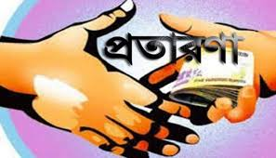
পাঠ শিরোনামঃ

Slide 6
শিখনফল
এই পাঠ শেষে শিক্ষার্থীরা………
*প্রতারণার পরিচয় বর্ণনা পারবে।
*প্রতারণার কুফল ব্যাখ্যা করতে পারবে।
*‘প্রতারণা থেকে বাঁচার কৌশল বিশ্লেষণ করতে পারবে।

Slide 7
সকলের অংশগ্রহণ
আমরা একটি ভডিওি দেখি।

Slide 8

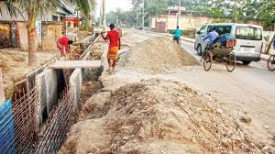
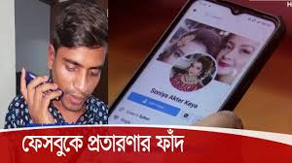
একক কাজ
প্রতারণা কী ?

Slide 9
প্রতারণার পরিচয়
প্রতারণার আরবী প্রতিশব্দ
‘আল-গাসশু’যার অর্থ ঠকানো,ফাঁকি দেওয়া,প্রবঞ্চনা ও ধোঁকা।কথা-বার্তা,আচার-আচরণ,লেন-দেন,ব্যবসা-বাণিজ্য প্রভৃতির ক্ষেত্রে ধোঁকা দেওয়াকে প্রতারণা বলে।

Slide 10
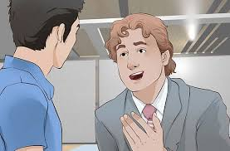
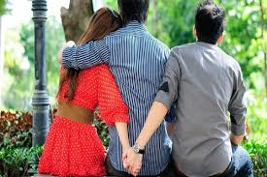
প্রতারণার রূপরেখা
কথাবার্তা ও আচার আচরণে ফাঁকি দেওয়া

Slide 11
দলীয় কাজঃ
কী কী বিষয়ে প্রতারণার স্বীকার হতে হয় তার একটি তালিকা করে পোষ্টার পেপারে উপস্থাপন কর…

Slide 12
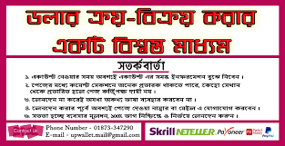
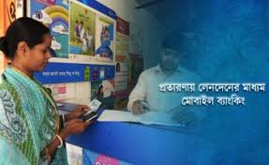
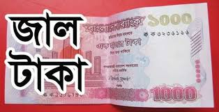
প্রতারণার নমুনা
লেনদেন করার সময় প্রতারণা।

Slide 13
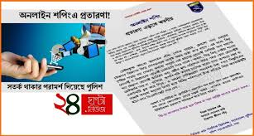
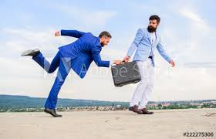
বাণিজ্যে প্রতারণা
ব্যবসা-বাণিজ্যে কৌশলে ধোঁকা দেওয়া।

Slide 14
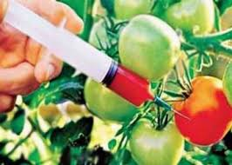

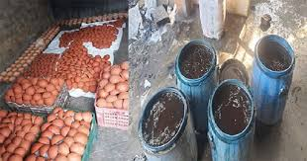
পন্যে ভেজাল
খাদ্য-দ্রব্য ও নিত্য প্রয়োজনীয় পণ্যে ভেজাল দিয়ে প্রতারণা

Slide 15
প্রতারণার কুফল
ইসলামে প্রতারণা একটি মানবতাবিরোধী অতি গর্হিত কাজ।এটি মিথ্যার শামিল।
মহান আল্লাহ বলেন,
অর্থঃ-“তোমরা সত্যের সাথে মিথ্যার মিশ্রণ করোনা এবং জেনে –শুনে সত্যকে গোপন করো না।”(সূরা আল-বাকারা,আয়াত-৪২)

Slide 16
জোড়ায় কাজ
সংক্ষিপ্ত লিখঃ-
১.মিথ্যাকে সত্য বলে চালনা করা কী?
২.পণ্যের খারাপ দিক গোপন করে বিক্রয় করা কী?

Slide 17
নবি(স.) এর নিষেধাবলী
আমাদের নবি (স.) একদিন বাজারে গিয়ে খাদ্য-দ্রব্যের একটি বিশাল স্তুপ দেখতে পান। স্তুপটির উপরিভাগে দ্রব্য শুকনো ছিল কিন্তু ভিতরের দ্রব্য ভেজা ছিল ,তিনি মালিকের কাছে জানতে চাইলেন তখন মালিক জানান বৃষ্টির কারণে এমন হয়েছে। তখন নবি(স.)বলেন তুমি ভেজা খাদ্য উপরে রাখলেনা কেন? যাতে লোকেরা দেখতে পেত?

Slide 18
প্রতারক নবি(স.) এর উম্মত নয়
প্রতারণা মুনাফিকের কাজ। এর শাস্তি বড় কঠিন। সত্যিকার ইমানদার কখনই প্রতারণার আশ্রয় নেয়না।মানুষকে ধোকা দেয়না।
নবি(স.) বলেন,
অর্থঃ-“যে ব্যক্তি প্রতারণা করে সে আমার উম্মত নয়।”(মুসলিম)

Slide 19
বাড়ির কাজ
‘শরিয়তের বিধানের পাশাপাশি আমরা সচেতন হলে প্রতারণা রোধ করা যায়’ আলোচনা কর……

Slide 20

সবাইকে ধন্যবাদ
আল্লাহ হাফেজ

